Slide 1
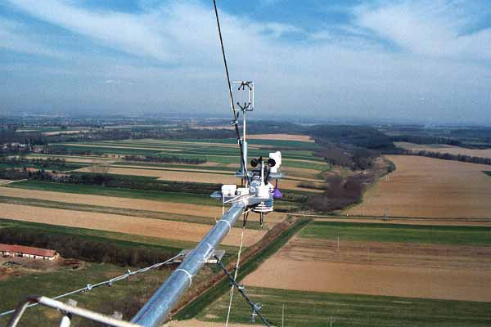
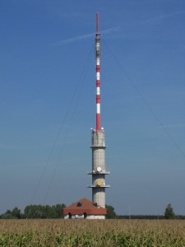
A hegyhátsáli mérőhelyen a heti rendszerességű mintavételek 1993. március 2-án kezdődtek. 10 és 115 méter között, négy szinten folyik a szén-dioxid koncentráció és az alapvető meteorológiai paraméterek (hőmérséklet, légnedvesség, szélsebesség) folyamatos mérése
Hegyhátsál
Coordinates: 46°57’N, 16°39’E
Height: 117 m.
Base level: 248 m
Country: Hungary
InGOS observations: CO₂, N₂O, CH₄, SF₆, ¹⁴C
Magyarország - Hegyhátsál mérőállomás

Slide 2
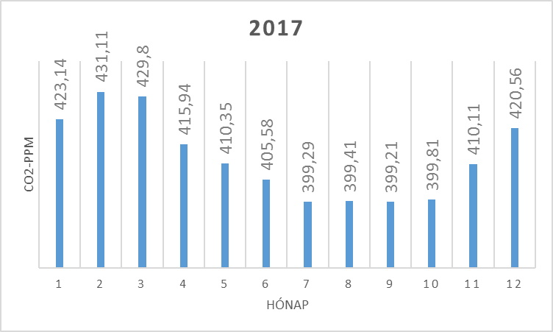
2017. havi átlagos érték
2017 | 1 | 423,14 | ppm
2017 | 2 | 431,11 | ppm
2017 | 3 | 429,8 | ppm
2017 | 4 | 415,94 | ppm
2017 | 5 | 410,35 | ppm
2017 | 6 | 405,58 | ppm
2017 | 7 | 399,29 | ppm
2017 | 8 | 399,41 | ppm
2017 | 9 | 399,21 | ppm
2017 | 10 | 399,81 | ppm
2017 | 11 | 410,11 | ppm
2017 | 12 | 420,56 | ppm
Hegyhátsál szén-dioxid koncentráció alakulása

